Slide 1
DDoS in Lab
北京大学 计算机网络实习 项目报告
Presented by TakingOff-PKU
张一舟 1500012933
马嬴超 1400015999
张元玮 1400013399
张煌昭 1400017707
刘德欣 1500017704

Slide 2
01
分工协作
02
实验平台搭建
03
DDoS 攻击
04
DDoS 防御
05
BotNet 实现
06
现场演示
目录 CONTENTS

Slide 3
01
分工协作

Slide 4
01
分工协作
小组成员 | 分工
张一舟 | 实现经典的Slowloris攻击和整合三种攻击方式的混合攻击， 对三种攻击方式进行伪装和改进
张煌昭 | 实现经典的SYNFlood攻击和HTTPFlood攻击， 实现botnet中的bot攻击端和控制端（带有图形界面）
马嬴超 | 建立测试用web服务器平台， 及检测攻击结果的性能检测平台
张元玮 | 实现转发分组的防火墙， 建立SYNFlood防御机制
刘德欣 | 实现了对HTTPFlood 和Slowloris攻击的防御， 汇总编写开题、展示报告ppt

Slide 5
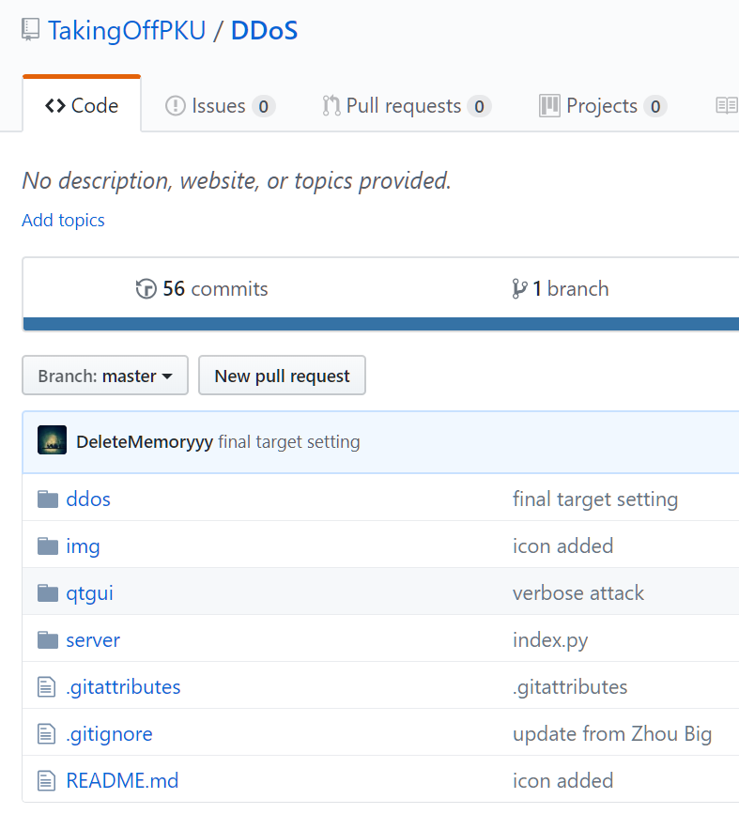
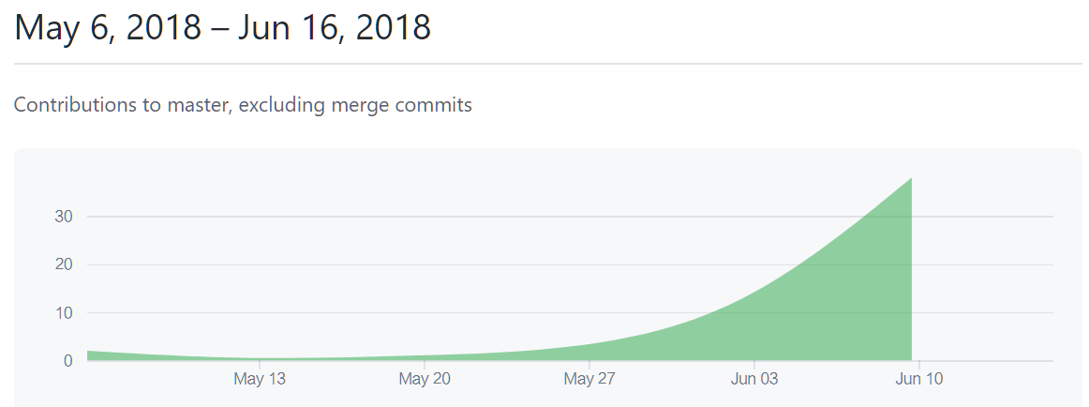
01
分工协作
使用 Git 多人协作和版本控制
仓库地址：https://github.com/TakingOffPKU/DDoS

Slide 6
02
实验平台搭建

Slide 7


02
实验平台搭建
目标 web 服务器
含有基于 PHP 的动态内容
目标 Web 服务是一个多发请求的 PHP 7.0 站点
视觉元素较多，单次网页访问发起的并发请求数目和大小都很大

Slide 8
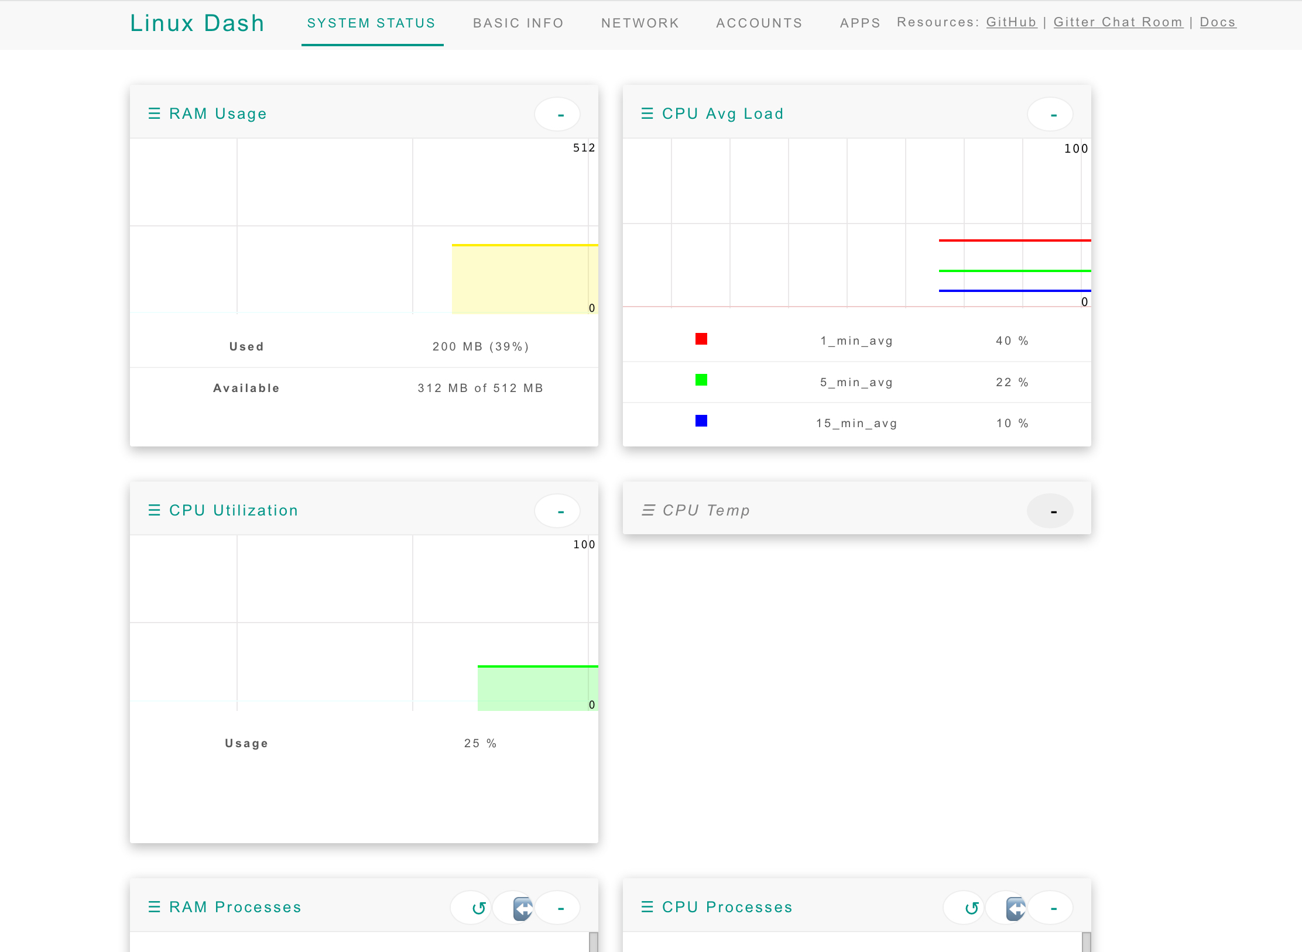
02
实验平台搭建
性能监视器
容易量化请求带来的 CPU 和内存影响

Slide 9
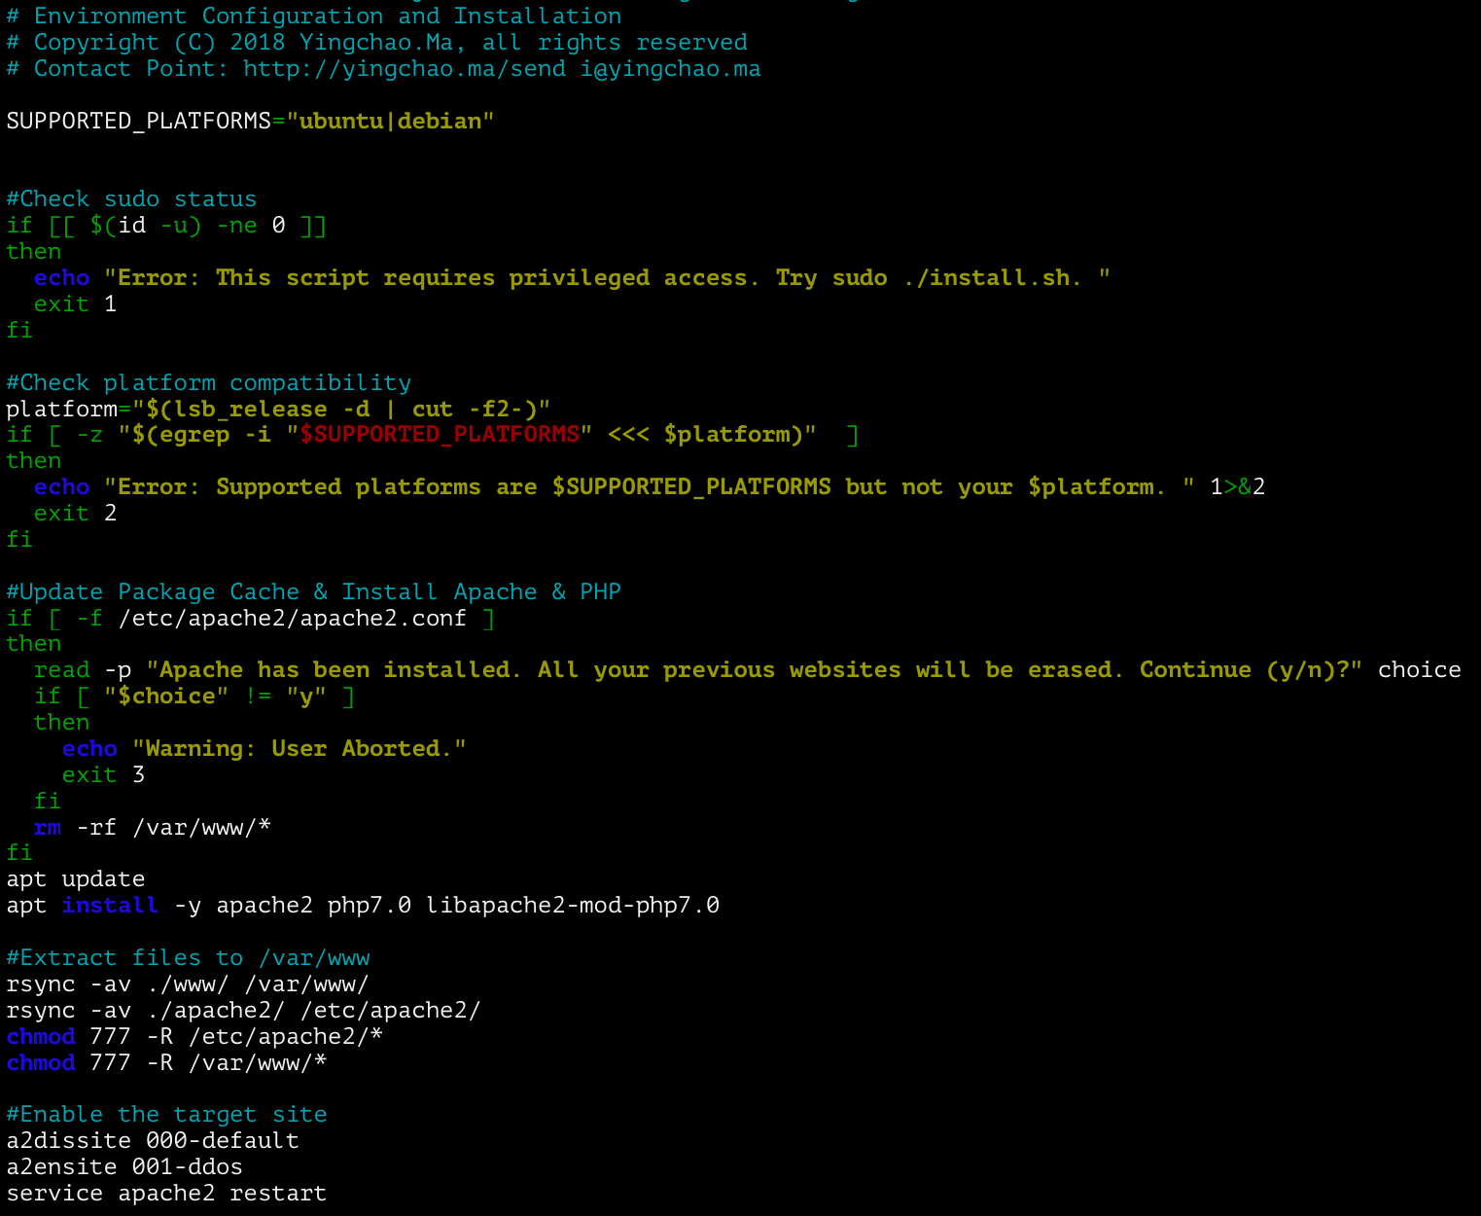
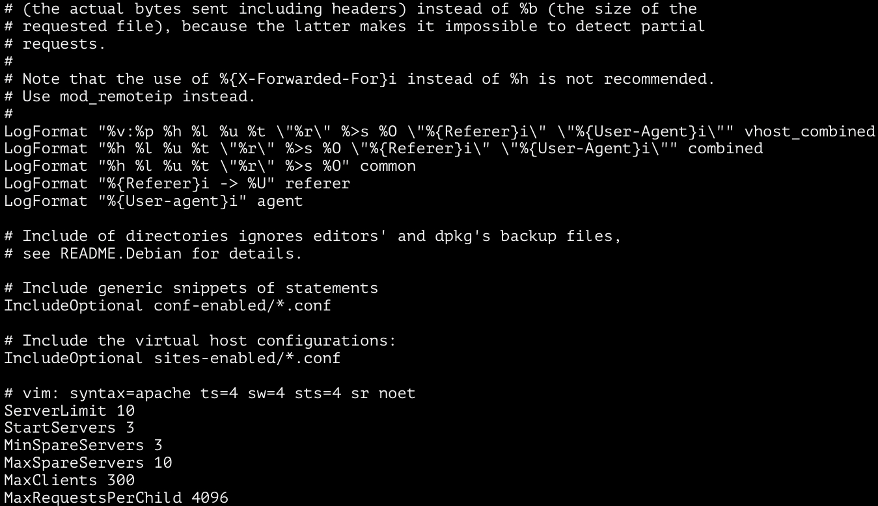
02
实验平台搭建
性能配置和自动部署脚本
设置 Apache 服务器
禁用默认 Apache 多进程分担负载机制
使用自动部署脚本简化网站部署和移植

Slide 10
03
DDoS 攻击

Slide 11
03
DDoS 攻击
01
SYN Flood
伪造IP地址和端口发送 SYN 包，侵占服务器资源
02
HTTP Flood
向服务器发送海量的对不存在的文件的 HTTP 请求，侵占服务器资源
03
Slowloris
和服务器建立大量 Keep Alive 的连接，通过发送无意义参数保持连接尽可能长

Slide 12
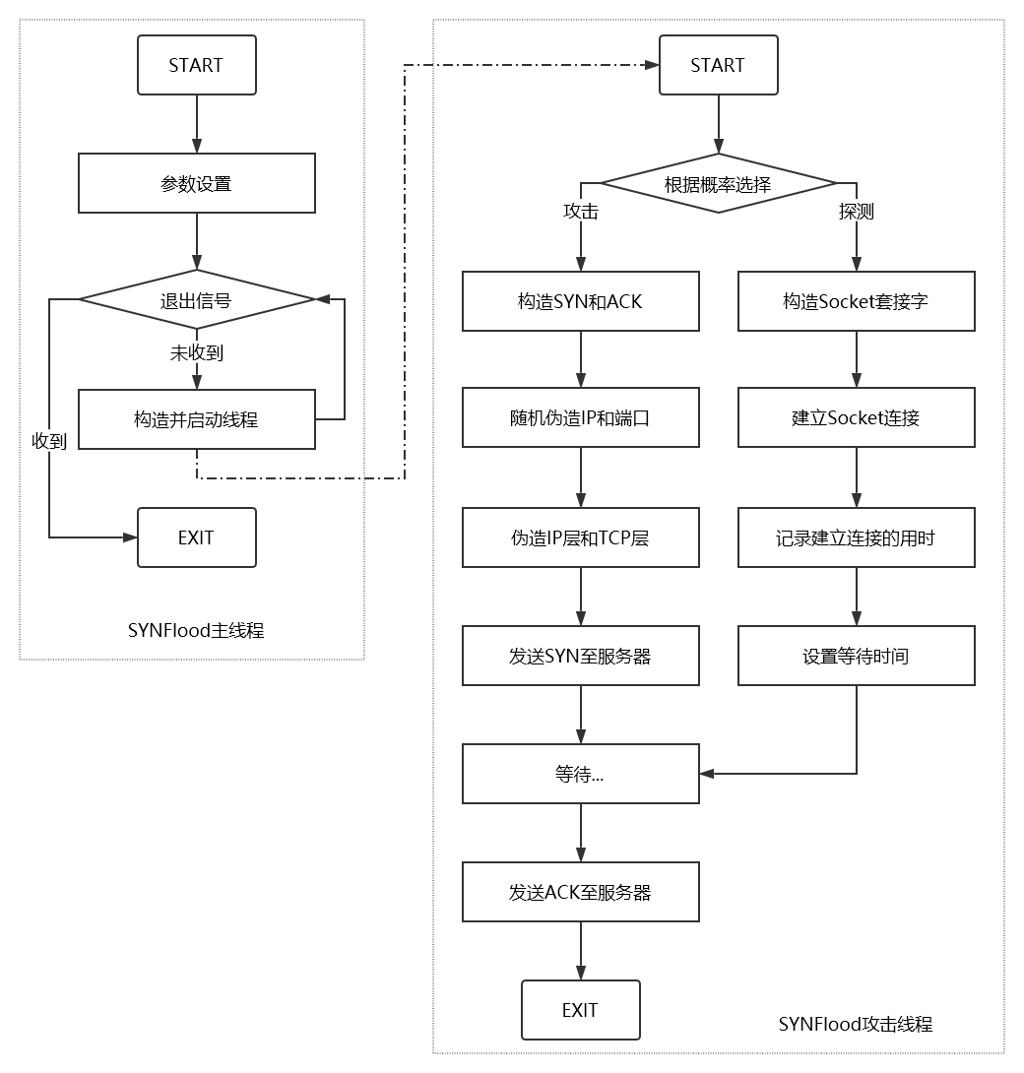
03
DDoS 攻击
SYN Flood 实现
采用多线程方法，每个攻击线程都构造并发送一次伪造的 SYN， 发送完成后死亡
SYN 的 IP 层的 IP 地址和 TCP 层的端口利用 spacy 包进行随机伪造
发送伪造 SYN 后，等待一小段时间(零点几秒或几秒)后用同样的伪造 IP 发送伪造的 ACK，使得服务器给该伪造的 TCP 连接分配的资源得以保持
利用伪造 IP 和攻击端本机 IP 混合，高频使用伪造 IP 用于进行攻击，低频使用本机 IP 用于探测服务器状态，并根据探测到的服务器连接状态，调整等待时间
点击此处添加题
标题数字等都可以通过点击和重新输入进行更改，顶部“开始”面板中可以对字体、字号、颜色、行距等进行修改。

Slide 13
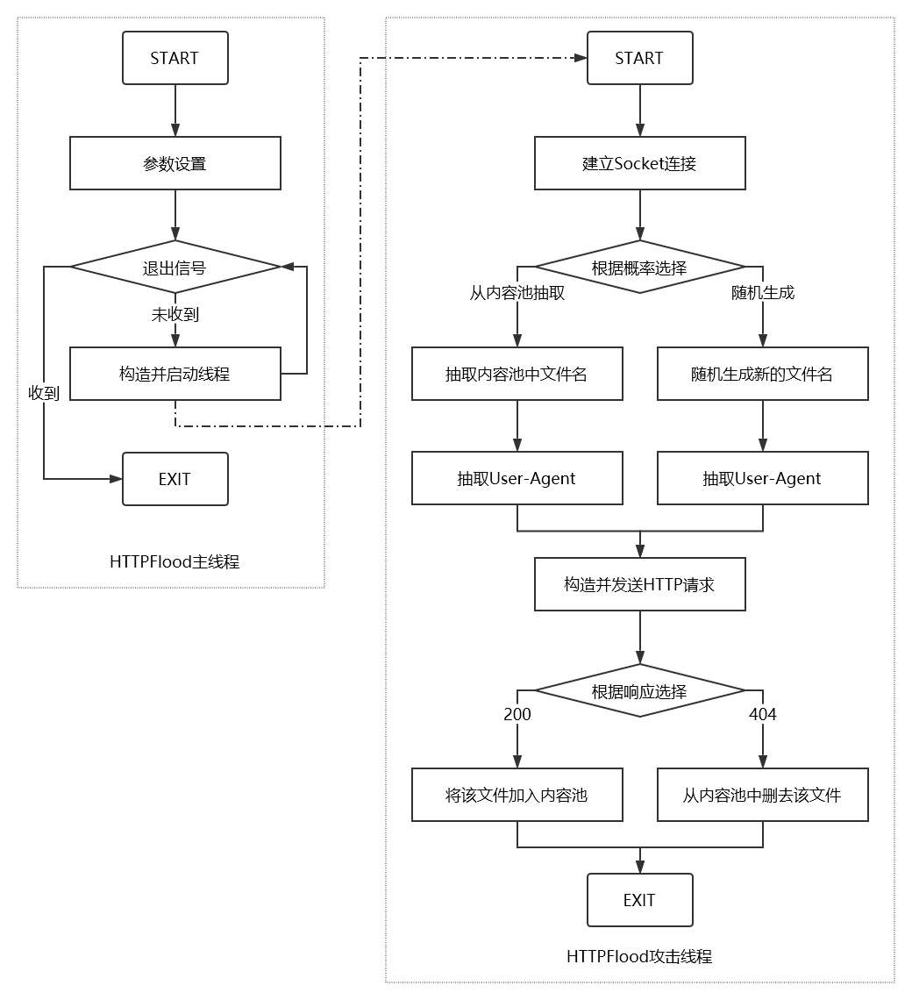
03
DDoS 攻击
HTTP Flood 实现
采用多线程方法，每个攻击线程都构造并发送一次伪造的 HTTP GET 请求， 发送完成后死亡
每个线程随机选择 User-Agent 和 GET请求的内容，分散以降低被侦测的可能
建立文件池用于模仿用户行为， 该文件池为该服务器下有效的文件名目录，初始包含 index.html，index.php，index.htm 等常见的首页文件名
在生成 GET 请求时，以大概率从文件池取出某 一文件，小概率随机生成文件名，若随机生成的文件可以得到服务器 200 OK 响应，则将其加入文件池中
点击此处添加题
标题数字等都可以通过点击和重新输入进行更改，顶部“开始”面板中可以对字体、字号、颜色、行距等进行修改。

Slide 14
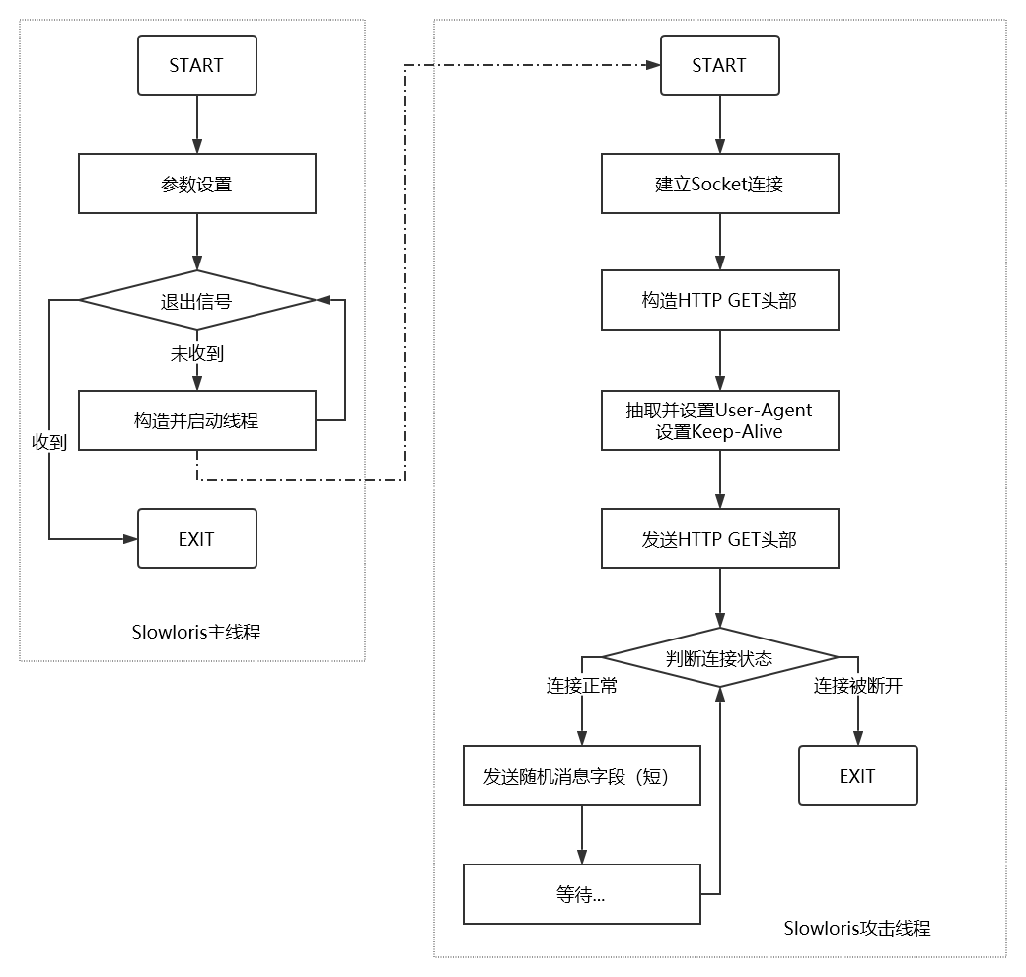
03
DDoS 攻击
Slowloris 实现
采用多线程的方法,每个攻击线程通过发送 GET 请求以开始一个 HTTP 链接
HTTP 协议声明为 1.1，默认开启 Keep-Alive (HTTP 1.1 中默认开启 Keep-Alive 选项)
接下来的时间里，线程每隔一段时间发送一个关键值，但始终不使用 \r\n (结束标志)结束发送，直到连接超时被中断
点击此处添加题
标题数字等都可以通过点击和重新输入进行更改，顶部“开始”面板中可以对字体、字号、颜色、行距等进行修改。

Slide 15
04
DDoS 防御

Slide 16
04
DDoS 防御
Firewall
Attacker
Attacker
SYN Flood 防御
防火墙在 SYNFlood 防御的过程中相当于带过滤的代理服务器
将服务端口置于防火墙监听端口，之后防火墙另一端口连接服务器的监听端口。若监听端口给收到 SYN，则立即返回 SYN+ACK；当监听到已发送过 SYN 的 IP 地址再次发来的 ACK 包后，防火墙作为代理同用户端和服务器端建立连接
中转双方的网络通信转发网络包需要修改目的 IP、目的端口、源 IP 和源端口等信息，校验和应该同时更改，否则网络包会因校验和不通过而被丢弃
点击此处添加题
标题数字等都可以通过点击和重新输入进行更改，顶部“开始”面板中可以对字体、字号、颜色、行距等进行修改。
Server

Slide 17
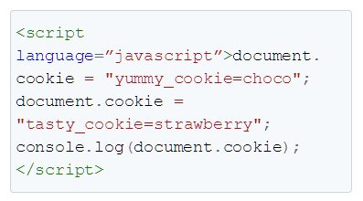
04
DDoS 防御
HTTP Flood 防御
判断 HTTP Header 中的特定字段，主要进行鉴别的字段有 User-Agent、referer 和 cookie，发现异常及将该请求的主机加入黑名单
在网页中镶嵌 js 代码检测是否是正常请求，例如下面这段代码将访问 host 的 cookie 内容，如果没能得到 host 后续的回应（返回 document.cookie 为空），则认为这一 HTTP 请求是来自浏览器之外的异常请求
统计请求返回情况，设置非正常文件请求的频次阈值（即出现404 响应）；若超过阈值，则将主机置于黑名单
点击此处添加题
标题数字等都可以通过点击和重新输入进行更改，顶部“开始”面板中可以对字体、字号、颜色、行距等进行修改。

Slide 18

04
DDoS 防御
Slowloris 防御
在 Slowloris 中，HTTP 请求会分为很多个分组发送，这一过程会占用大量时间，因此在接受完成 HTTP后再对请求内容进行分析是无法被接受的
对 Slowloris 防御主要在服务器设置上进行，通过设置最大连接时间、最小分组长度参数限制长时间连接
在防火墙中，连续接收分组内容长度小于 50 bytes 的分组数超过 10个时终结连接，并且加入黑名单中
点击此处添加题
标题数字等都可以通过点击和重新输入进行更改，顶部“开始”面板中可以对字体、字号、颜色、行距等进行修改。

Slide 19
05
BotNet 实现

Slide 20
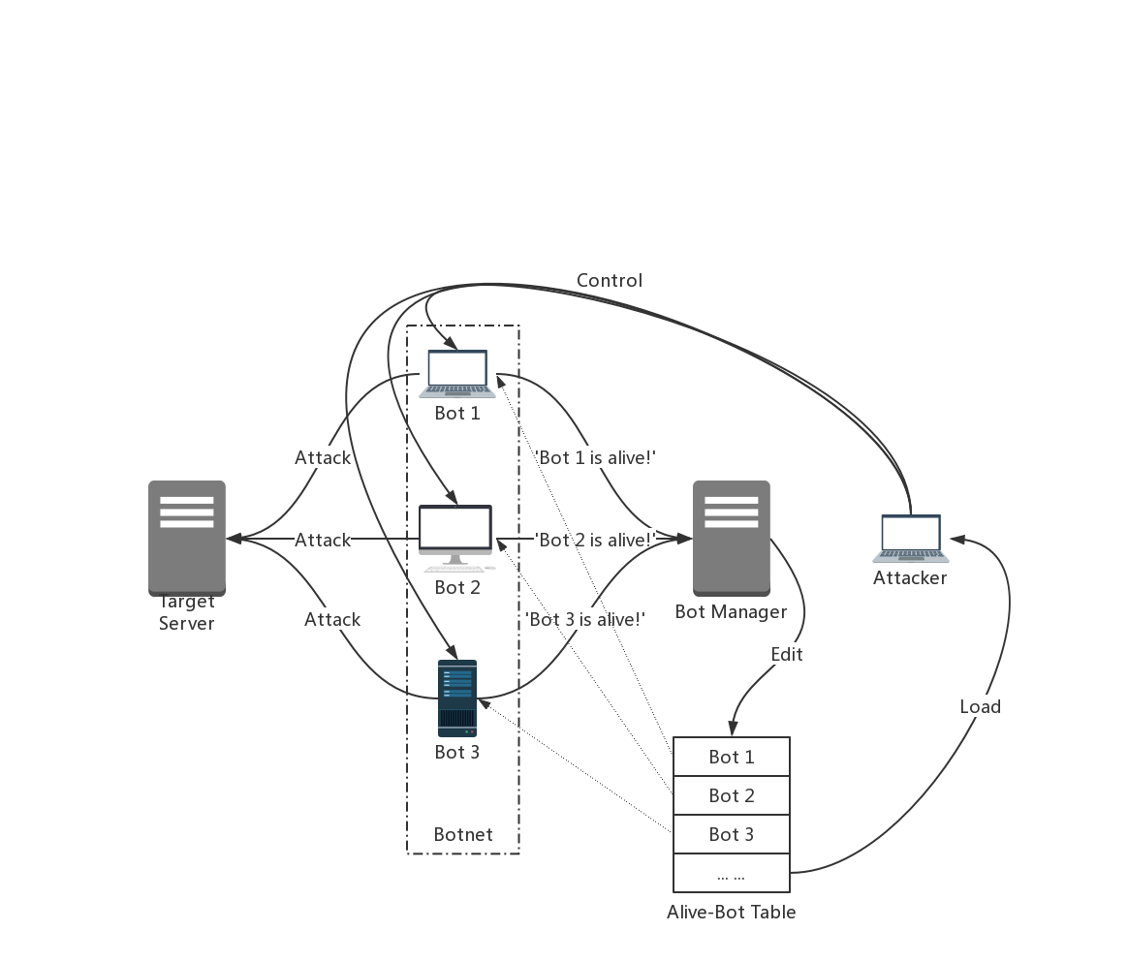
05
BotNet 实现
控制端
从管理端下载并加载存活表获取所有在线的攻击端地址，向其发送控制命令进行配置。
攻击端
向管理端定时发送存活消息；接收控制端的控制命令并进行相应配置。
点击此处添加题
管理端
标题数字等都可以通过点击和重新输入进行更改，顶部“开始”面板中可以对字体、字号、颜色、行距等进行修改。
位于固定服务器，接收攻击端的存活消息并维护存活表。

Slide 21
06
现场演示

Slide 22
06
现场演示
攻击线程数 | SYN Flood | HTTP Flood | Slowloris
100 | 正常响应 | 正常响应 | 正常响应
200 | 正常响应 | 缓慢响应 | 正常响应
300 | 正常响应 | 无法响应 | 缓慢响应
400 | 正常响应 | 无法响应 | 缓慢响应
500 （由两台机器各提供250线程） | 正常响应 | 无法响应 | 无法响应
注：正常响应为在1s内完成网页响应，缓慢响应为在15s内完成网页响应且显示不全，无法响应为60s仍未完成响应

Slide 23
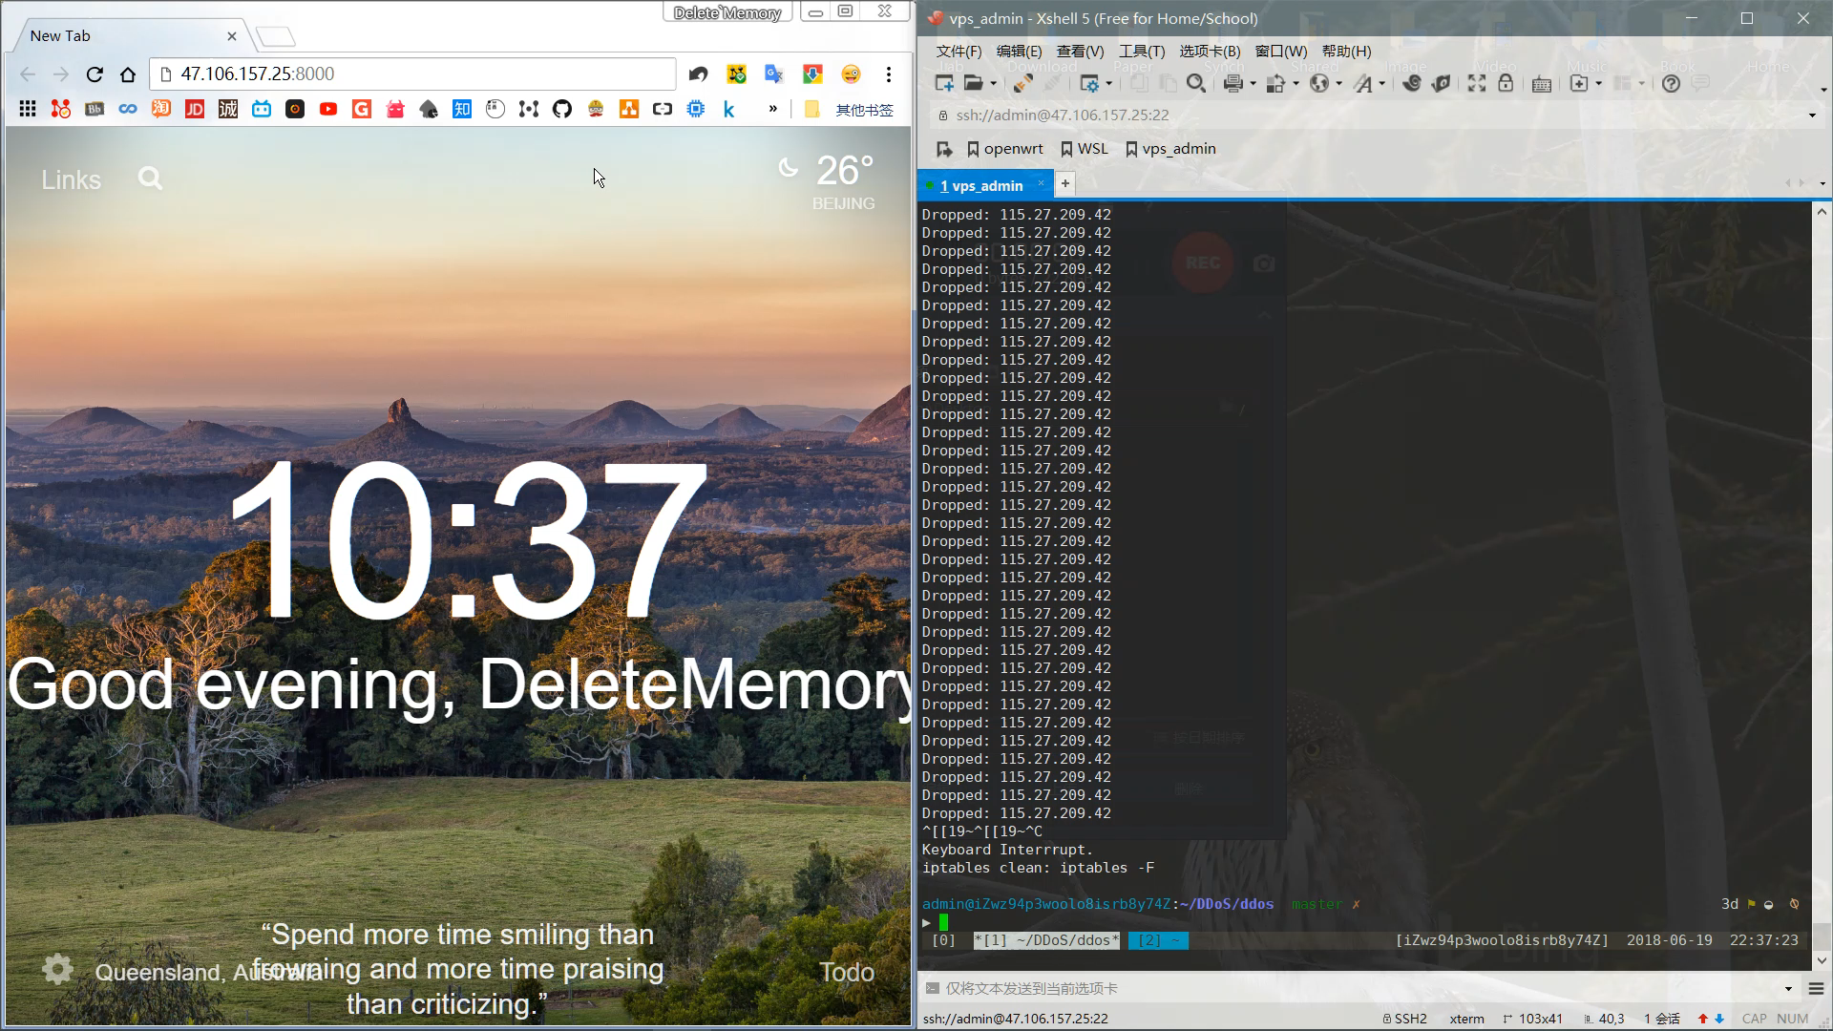
06
现场演示
00:03 未发起攻击时，正常打开网页
00:14~00:32 另一台机器发起300线程的Slowloris攻击后，无法正常打开网页
00:40 打开web服务器的防御
00:49 另一台机器继续Slowloris攻击，防御模块开始过滤包
00:54 被攻击时，正常打开网页

Slide 24
Thanks for listening!
DDoS in Lab project
Presented by TakingOff-PKU
张一舟 1500012933
马嬴超 1400015999
张元玮 1400013399
张煌昭 1400017707
刘德欣 1500017704

